Slide 1
第二章 随机变量及其分布
习 题 课
一、重点与难点
二、主要内容
三、典型例题

Slide 2
一、重点与难点
1.重点
(0-1)分布、二项分布和泊松分布的分布律
正态分布、均匀分布和指数分布的分布函数、
密度函数及有关区间概率的计算
二维随机变量的分布
有关概率的计算和随机变量的独立性
2.难点
连续型随机变量的概率密度函数的求法
随机变量函数的分布

Slide 3
二、主要内容
密 度 函 数
分 布 函 数
分 布 律
连 续 型随机变量
离 散 型
随机变量
随 机 变 量
均
匀
分
布
指
数
分
布
正
态
分
布
两
点
分
布
二
项
分
布
泊
松
分
布
随机变量
的函数的
分 布
定
义

Slide 4
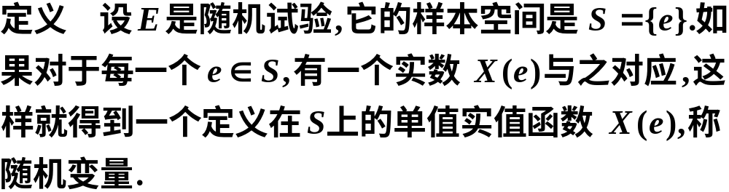
随机变量
(1)随机变量与普通的函数不同
(2)随机变量的取值具有一定的概率规律
(3)随机变量与随机事件的关系

Slide 5
随机变量的分类
随机变量
离散型
非离散型
连续型
其它
随机变量所取的可能值是有限多个或无限可列个, 叫做离散型随机变量.
随机变量所取的可能值可以连续地充满某个
区间,叫做连续型随机变量.

Slide 6
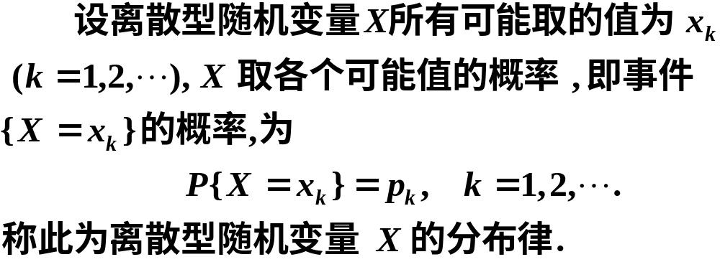




离散型随机变量的分布律
(1)定义

Slide 7





两点分布
设随机变量 X 只可能取0与1两个值 , 它的分布律为
则称 X 服从(0-1)分布或两点分布.

Slide 8




二项分布
称这样的分布为二项分布.记为
二项分布
两点分布

Slide 9
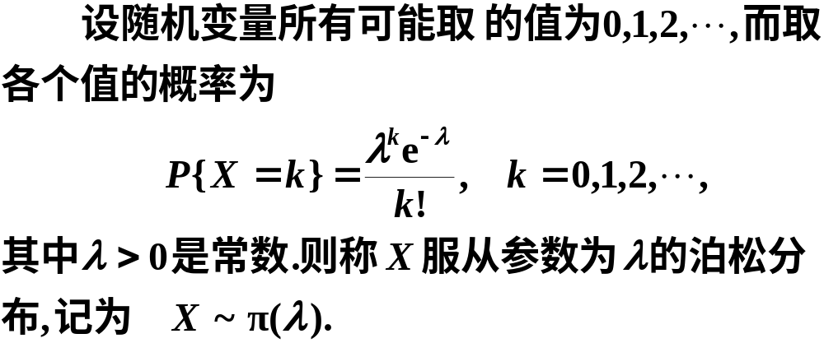
泊松分布

Slide 10
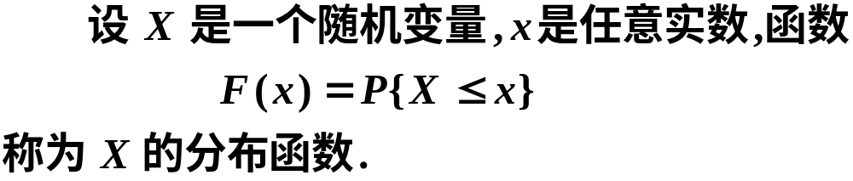


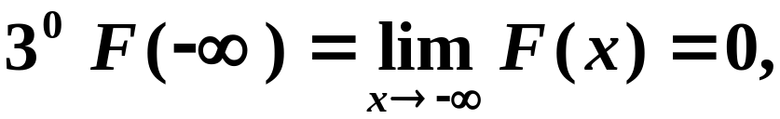
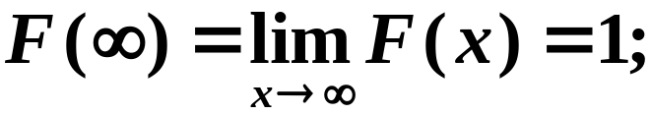
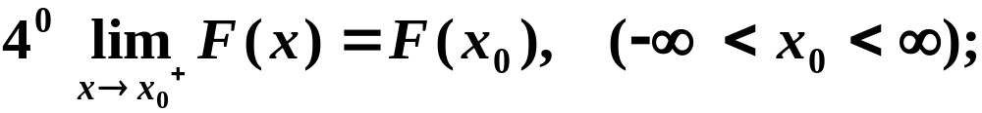
随机变量的分布函数
(1)定义
(2)说明
分布函数主要研究随机变量在某一区间内取
值的概率情况.
(3)性质
即任一分布函数处处右连续.

Slide 11

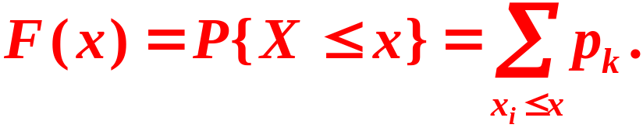
(4)重要公式
离散型随机变量的分布函数

Slide 12
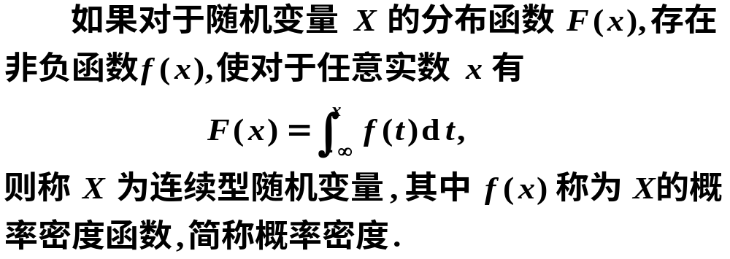
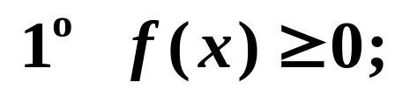
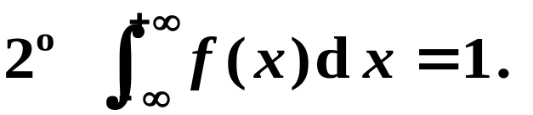
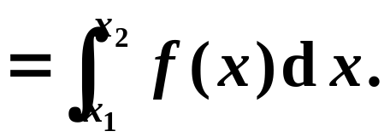
连续型随机变量的概率密度
(1)定义
(2)性质

Slide 13
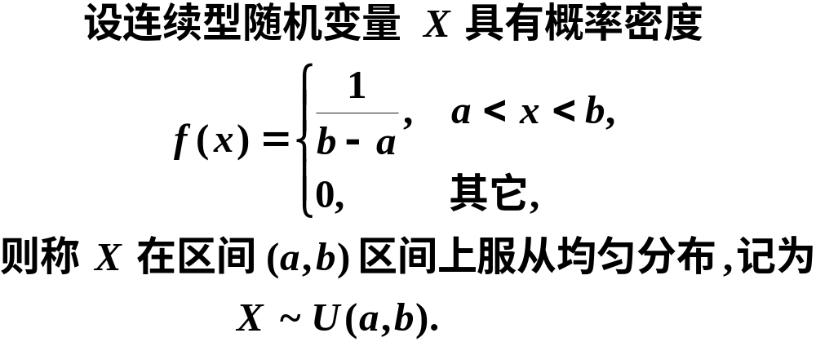

均匀分布
(1)定义
(2)分布函数

Slide 14
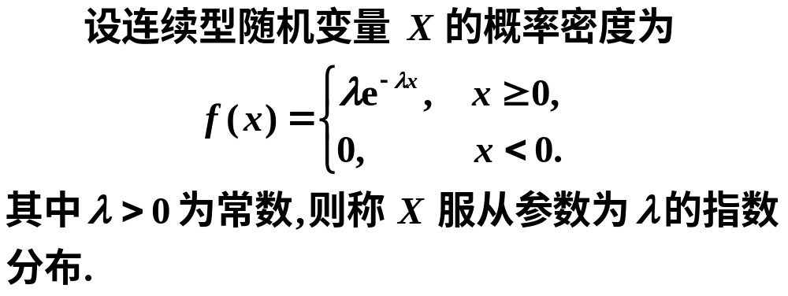
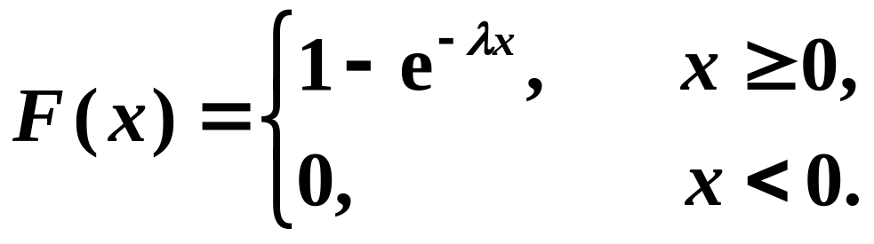
指数分布
分布函数

Slide 15
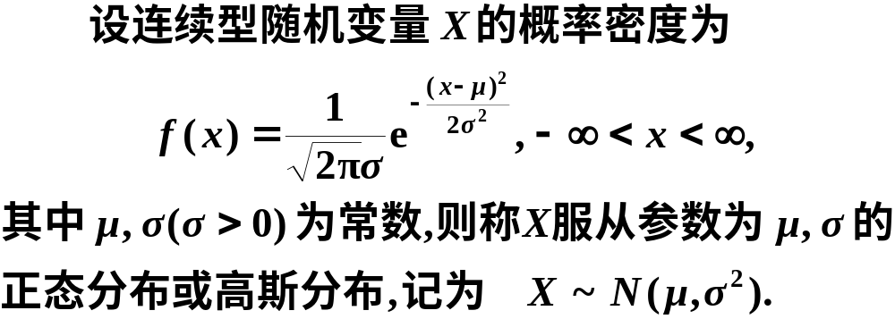

正态分布(或高斯分布)
(1)定义

Slide 16


(2)分布函数

Slide 17
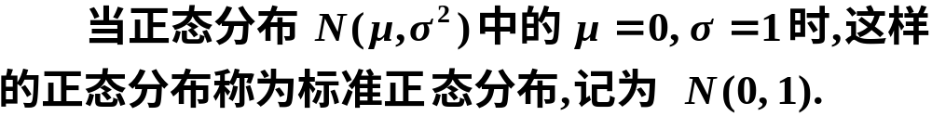
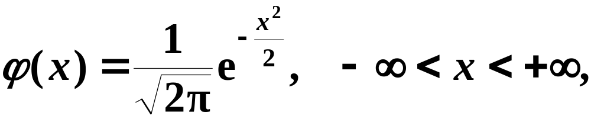
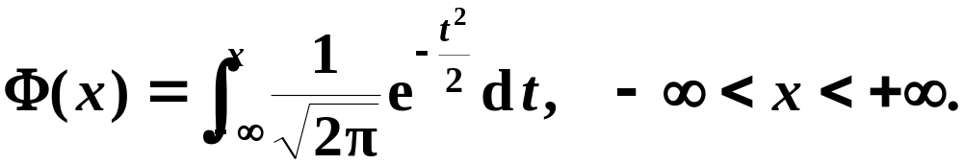
(3)标准正态分布
标准正态分布的概率密度表示为
标准正态分布的分布函数表示为

Slide 18


标准正态分布的图形

Slide 19
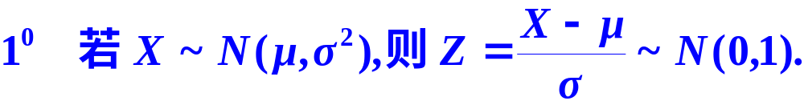
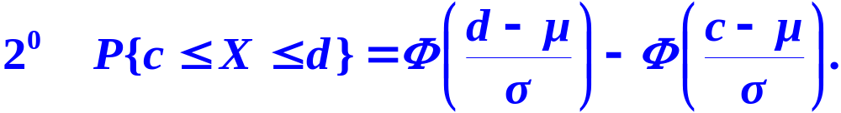

(4)重要公式

Slide 20
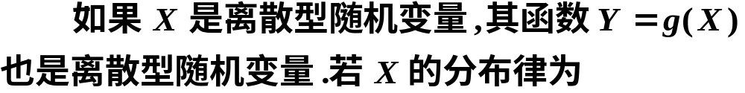


随机变量的函数的分布
(1)离散型随机变量的函数的分布

Slide 21
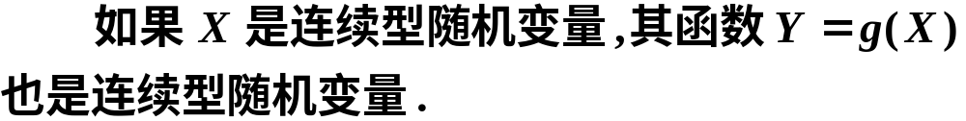
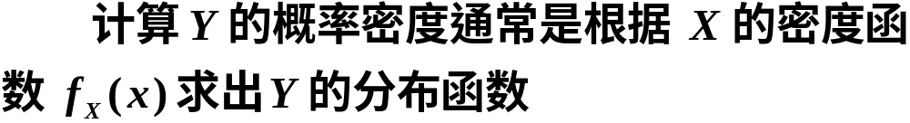
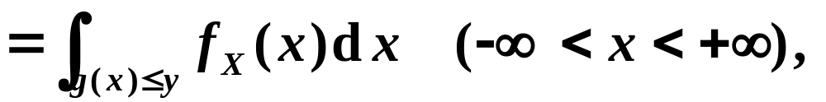
(2)连续型随机变量的函数的分布

Slide 22
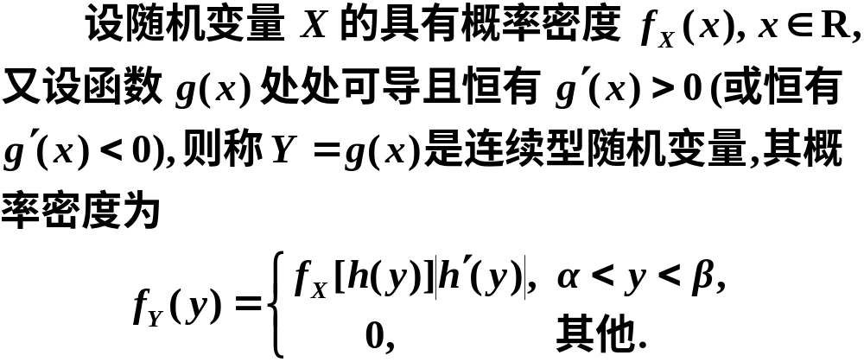
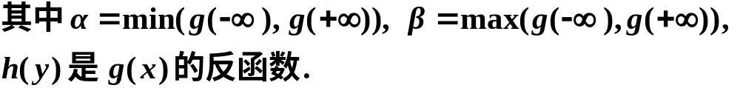
定理

Slide 23
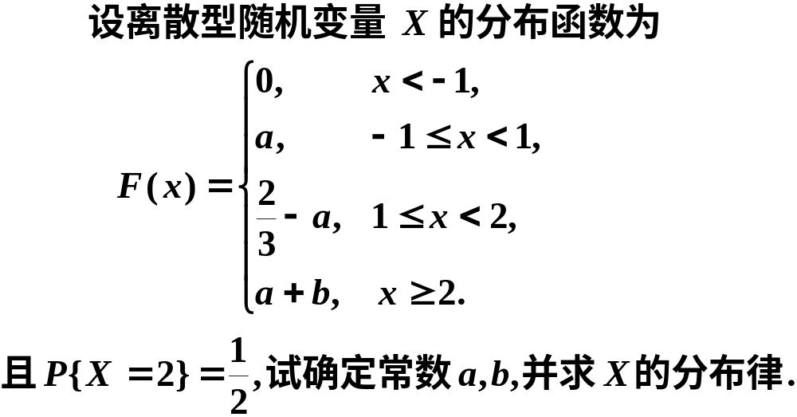
三、典型例题
例1
[思路] 首先利用分布函数的性质求出常数 a, b,
再用已确定的分布函数来求分布律.

Slide 24

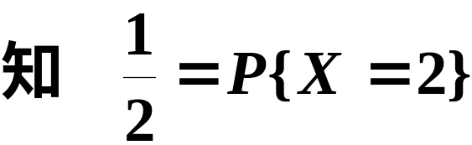
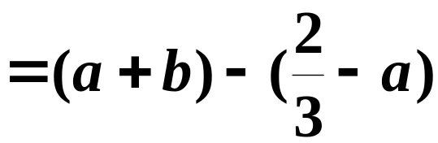
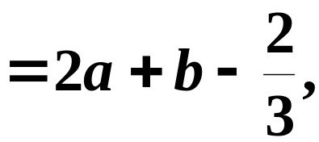

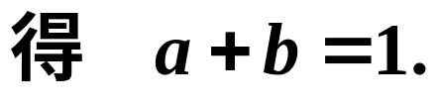
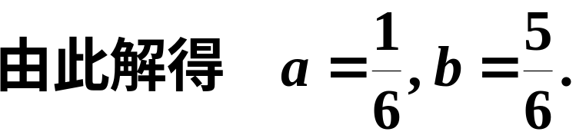
解

Slide 25
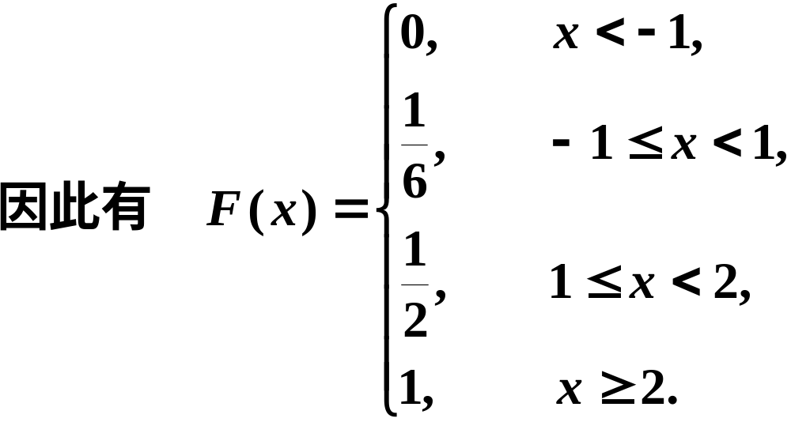

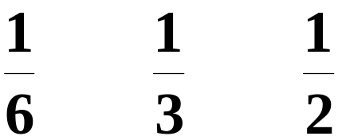

从而 X 的分布律为

Slide 26
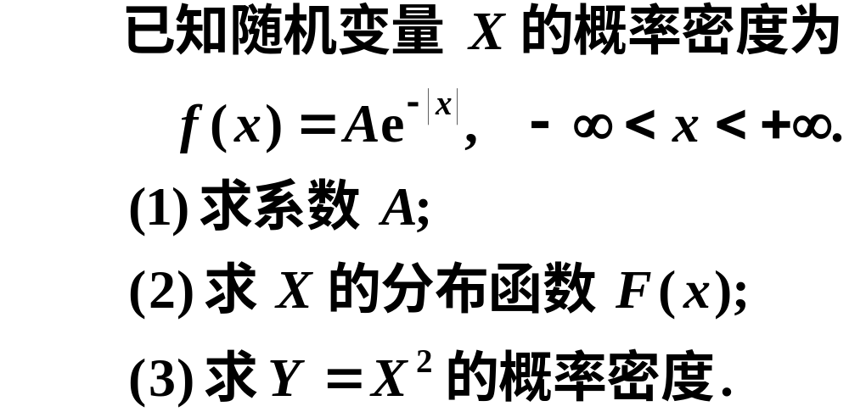

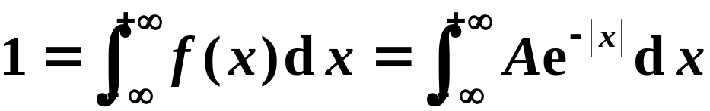
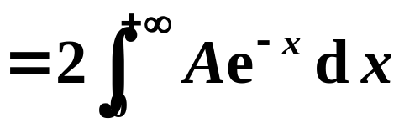

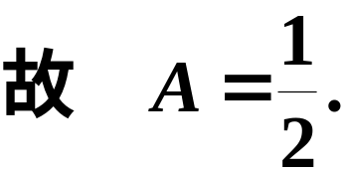
例2
解

Slide 27
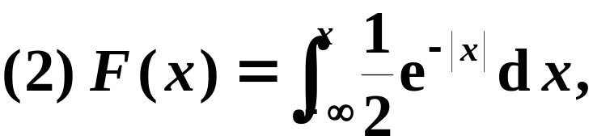
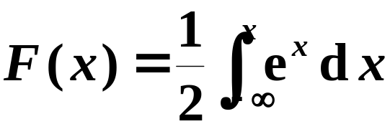
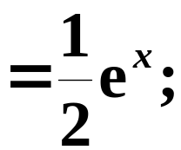

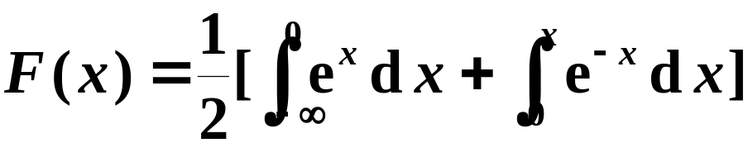
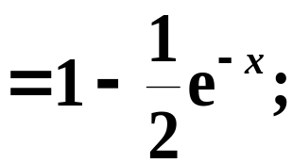

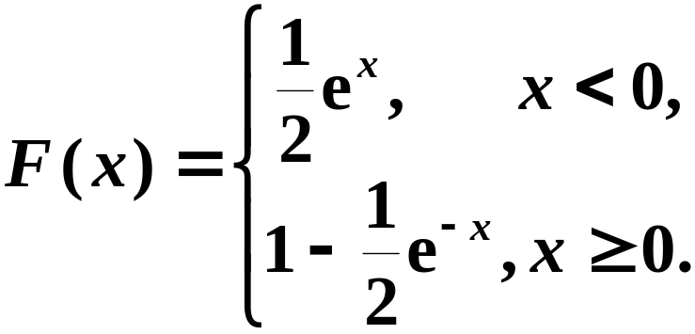
所以 X 的分布函数为

Slide 28



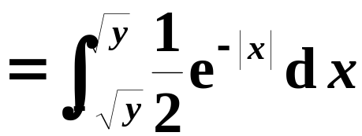
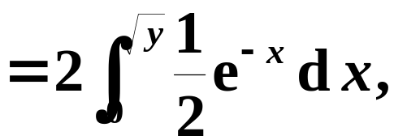


Slide 29

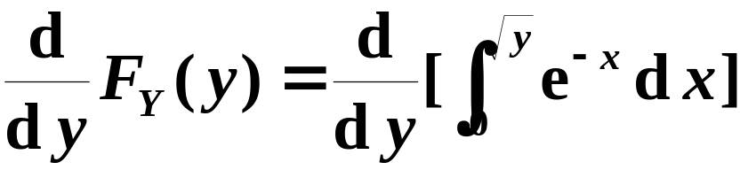
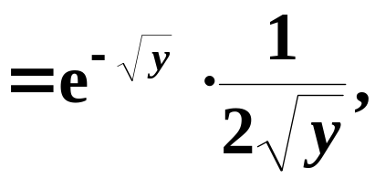

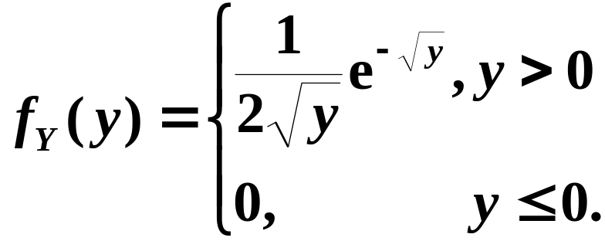

Slide 30


例3
[思路]

Slide 31








解

Slide 32







Slide 33



所求概率为
从而

Slide 34
二、主要内容
随 机 变 量
的 相 互 独 立 性
二
维
随
机
变
量
定 义
联 合 分 布 律
联 合 分 布 函 数
联 合 概 率 密 度
边 缘 分 布
定
义
性
质
二 维 随 机 变 量 的 函 数 的 分 布

Slide 35





二维随机变量

Slide 36






二维随机变量的分布函数
(1) 定义
(2) 性质
对每个变量单调不减
对每个变量右连续

Slide 37

(3) n 维随机变量的概念

Slide 38







二维离散型随机变量的分布律
离散型随机变量 ( X,Y ) 的分布函数为

Slide 39






二维连续型随机变量的概率密度
(1) 定义
(2) 性质

Slide 40




边缘分布函数
为随机变量 ( X,Y ) 关于 Y 的边缘分布函数.

Slide 41

离散型随机变量的边缘分布

Slide 42


联合分布
边缘分布
随机变量关于X 和 Y 的边缘分布函数分别为

Slide 43


连续型随机变量的边缘分布
同理得 Y 的边缘概率密度

Slide 44

随机变量的相互独立性

Slide 45






说明
(1) 若离散型随机变量 ( X,Y )的联合分布律为

Slide 46

随机变量函数的分布
(1)离散型随机变量函数的分布

Slide 47






(2)连续型随机变量函数的分布
当 X, Y 独立时,

Slide 48




当 X, Y 独立时,

Slide 49


则有

Slide 50






推广

Slide 51

三、典型例题
例1

Slide 52









解

Slide 53















Slide 54


例2

Slide 55







解

Slide 56





Slide 57









Slide 58



故得
从而有:

Slide 59









因此

